Slide 1

Programa de Estudios por Competencias
Administración de las PyMEs
Unidad I
Licenciatura en Contaduría
4mo. Semestre.
Otoño 2017
Semestre 2017 A
Febrero-Julio 2017
M. en A. Leisdy del Carmen Gutiérrez Olmos

Slide 2
Presentación
Aunque en México no hay un consenso respecto al número de empresas en operación, ya que el IMSS registra 650, 000 empresas cotizando; INEGI Y STPS contabilizan 3,575,587 negocios en la encuesta nacional de micro-negocios, realizada en 1996; sin embargo el INEGI reporta que el 99% son micro, pequeñas y medianas empresas, por lo que está por demás destacar que este tipo de empresas juegan un papel importante en el desarrollo de la economía mexicana y que son grandes generadoras de empleos, con un papel relevante a le redistribución del ingreso.

Slide 3
Presentación
De 1988 a 1993 se crearon 123 mil nuevas microempresas, lo que implica un crecimiento sorprendente de más de 100%, y se generaron 319 mil nuevos empleos, lo que representó una expansión del 80%. En la actualidad, la microempresa ha generado alrededor de 850 mil nuevos trabajos.

Slide 4
Presentación
Por la trascendencia que en materia económico social representa la empresa en México, la Facultad de Contaduría y Administración, de la Universidad Autónoma del Estado de México, considera importante aumentar en su curricula académica el estudio de la unidad de aprendizaje denominada “Administración de las MYPYMES”, a fin de que los alumnos conozcan la importancia de este gran sector económico del país, así mismo, para que desarrollen las habilidades de un empresario y mediante una metodología establecida sean capaces de auto emplearse al terminar sus estudios, poniendo en marcha una empresa.

Slide 5
Propósito de la unidad de aprendizaje
El alumno:
Analizarán las características de las organizaciones públicas y privadas en nuestro país, de sus fines, así como el perfil sus empresarios y dirigentes, con el fin de ofrecerles asesoría y consultoría empresarial.

Slide 6
Competencias Genéricas
Será capaz de administrar eficientemente una MIPyMES, asesorar los protocolos familiares y desarrollar una pequeña empresa para lograr su autoempleo.

Slide 7

Estructura de la unidad de aprendizaje
UNIDAD DE COMPETENCIA I
1. Comprender y analizar el concepto, clasificación, importancia, ventajas y desventajas de las MIPYMES en México, para conocer su problemática y situación.

Slide 8
Secuencia didáctica

Slide 9
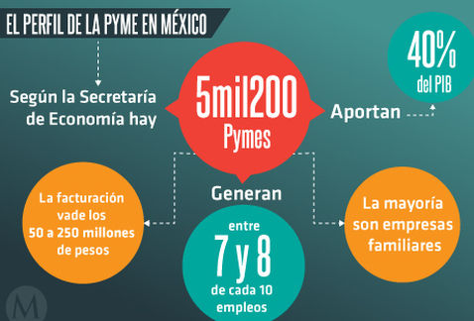
Conocimientos
1.1. Concepto de empresa.
1.2 Clasificación de la empresa de acuerdo a su tamaño, giro, sector, origen de capital, finalidad etc.

Slide 10

Habilidades
Capacidad de análisis y síntesis.
Capacidad técnica y conceptual.

Slide 11
Productos
Cuadro sinóptico

Slide 12

Administración de las PyMEs
Concepto y clasificación de las MIPyMES

Slide 13

Objetivo
Comprender y analizar el concepto y clasificación de las MIPYMES en México, para conocer su problemática y situación.

Slide 14

Concepto de empresa
Para Andersen (1999) empresa es: “Una unidad económica de producción y decisión que, mediante la organización y coordinación de una serie de factores (capital y trabajo), persigue obtener un beneficio produciendo y comercializando productos prestando servicios en el mercado”.

Slide 15
Concepto de empresa
Sanchis y Ribeiro, (1999) toman a la empresa como la “unidad básica de producción”

Slide 16

Concepto de empresa
Según Chiavenato (1993), la empresa “es una organización social por ser una asociación de personas para la explotación de un negocio y que tiene por fin un determinado objetivo, que puede ser el lucro o la atención de una necesidad social”

Slide 17

Concepto de empresa
Romero, (1997) la define como:
“El organismo formado por personas, bienes materiales, aspiraciones y realizaciones comunes para dar satisfacciones a su clientela".

Slide 18

Concepto de empresa
La Organización Internacional del Trabajo (OIT) considera “una pequeña empresa es una entidad en la cual tanto la producción como la gestión están concentradas en manos de una o dos personas, responsables asimismo de las decisiones que se toman en la empresa”. (OIT, 1982).

Slide 19

Concepto de empresa
La empresa es una unidad de decisión, planificación y control; persigue metas o fines que formulan objetivos programados que desarrollan funciones en base a los elementos que componen su estructura.

Slide 20
Clasificación de las MIPyMES
De acuerdo con la Ley para el Desarrollo de la Competitividad de las Micro, Pequeñas y Medianas Empresas (2011), establece la estratificación de las micro, pequeñas y medianas empresas, de conformidad con los criterios enunciados en la siguiente tabla:
Estratificación
Tamaño | Sector | Rango de número de trabajadores | Rango de monto de ventas anuales (mdp) | Tope máximo combinado*
Micro | Todas | Hasta 10 | Hasta $4 | 4.6
Pequeña | Comercio | Desde 11 hasta 30 | Desde $4.01 hasta $100 | 93
 | Industria y Servicios | Desde 11 hasta 50 | Desde $4.01 hasta $100 | 95
Mediana | Comercio | Desde 31 hasta 100 | Desde $100.01 hasta $250 | 235
 | Servicios | Desde 51 hasta 100
 | Industria | Desde 51 hasta 250 | Desde $100.01 hasta $250 | 250

Slide 21

Clasificación de las MIPyMES
Tope Máximo Combinado = (Trabajadores) X 10% + (Ventas Anuales) X 90%.
El tamaño de la empresa se determinará a partir del puntaje obtenido conforme a la siguiente fórmula: Puntaje de la empresa = (Número de trabajadores) X 10% + (Monto de Ventas Anuales) X 90%, el cual debe ser igual o menor al Tope Máximo Combinado de su categoría.

Slide 22
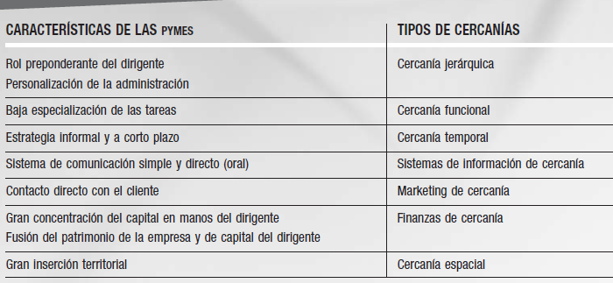
PyME una combinación de cercanía
Jacques, Cisneros y Mejía (2011).

Slide 23

Censo económico
Del total de establecimientos a nivel nacional, el mayor porcentaje lo ocupan los que se conforman de 0 a 10 personas con el 95.4 por ciento.
En cuanto a ingresos, el porcentaje más alto lo registraron los establecimientos que ocupan 251 personas y más, con 50.2 por ciento.
www.inegi.org.mx

Slide 24
Censo económico
Los establecimientos micro aportan aproximadamente una décima parte de la producción, mientras que las unidades económicas grandes (aquellas que cuentan con más de 250 personas ocupadas) generan el 64.1% aun cuando sólo representan el 0.2% del total de establecimientos.
www.inegi.org.mx

Slide 25
Censo económico
De la misma manera, es de destacar que a pesar de estas diferencias en la contribución a la producción, comparando los eventos censales de 2009 y 2014, se reporta un incremento en la aportación a esta variable de los establecimientos micro y pequeños al pasar de 8.3 a 9.8% y de 9.0 a 9.5%, respectivamente.
www.inegi.org.mx

Slide 26
Censo económico
Respecto al personal ocupado a nivel nacional, el 41.1% son mujeres. En tanto, cuatro de cada 10 de los establecimientos micro y pequeños son emprendidos por mujeres.
www.inegi.org.mx

Slide 27
Características de las MIPyMES
Para Ferrer y Tresierra (2009), una empresa es clasificada si cuenta con la mayoría de las siguientes características:
No emiten valores negociables.
Los propietarios no cuentan con inversiones diversificadas
La responsabilidad ilimitada de los propietarios.

Slide 28

Características de las MIPyMES
La primera generación son emprendedores y propensos al riesgo.
No cuentan con un equipo gerencial
Costos de mercado elevados.

Slide 29

Características de las MIPyMES
Las relaciones de accionistas menos formales.
La falta de un historial financiero limitan el acceso a las fuentes de financiación.

Slide 30

Características de las MIPyMES
Propietarios mantienen la propiedad y control.
Sus acreedores demanda garantías de tipo personal o no corporativa en calidad colateral de la deuda.
En los primeros años los beneficios e indemnizaciones pueden ser postergados en procura de la estabilidad económica y financiera de la empresa.

Slide 31

Características de las MIPyMES
La empresa contará con las siguientes características, según Méndez (1996):
Lugar donde se desarrolla, combina el capital y el trabajo.
Competencia y evolución industrial, promueven el funcionamiento eficiente de la empresa.

Slide 32
Características de las MIPyMES
Actividades económicas referentes a la producción, distribución de bienes y servicios que satisfacen necesidades humanas.
Combinan factores de producción.
Planean actividades de acuerdo a los objetivos que desean alcanzar.

Slide 33
Características de las MIPyMES
Cuentan con recursos humanos, de capital, técnicos y financieros.
Organización que forma parte del ambiente económico y social de un país del proceso de crecimiento y desarrollo económico y social.

Slide 34

Características de las MIPyMES
Compiten con otras empresas, lo que exige: modernización, racionalización y programación.
Desarrollo empresarial reposa sobre las nociones de riesgo, beneficio y mercado.

Slide 35
Características de las MIPyMES
Influenciadas por el medio ambiente natural, social, económico y político, al mismo tiempo que su actividad repercuten la propia dinámica social.
El capital es proporcionado por una o dos personas que establecen una sociedad.

Slide 36

Características de las MIPyMES
Los dueños dirigen la marcha de la empresa.
Administración empírica.
Número de empleados y trabajadores desde 16 a 250 personas.

Slide 37
Características de las MIPyMES
Dominan y abastecen un mercado más amplio.
Proceso de crecimiento: la pequeña empresa tiende a ser mediana y esta aspira a ser grande.

Slide 38

Características de las MIPyMES
Ventajas fiscales por parte del Estado.
Su tamaño es pequeño o mediano en relación con las otras empresas que operan en el ramo.

Slide 39
Actividad
Integración de equipos de 5 personas.
Realizar un cuadro sinóptico de los diferentes conceptos de empresa, y su clasificación.
En papel rotafolio para exponer los puntos que consideran importantes.
Ilustrado.

Slide 40
Referencia bibliográfica
Andersen, A., (1999). Diccionario de Economía y Negocios. Editorial ESPASA, España.
Chiavenato, I., (1993). Iniciación a la organización y técnica Comercial. MC Graw Hill. México.
Ferrer M., Tresierra A., (2009). Las PyMEs y las teorías modernas sobre estructura de capital. Revista COMPENDIUM, Número 22.
Méndez, J., (1996). Economía y la Empresa. Editorial McGraw-Hill, México.
Jacques, L. Cisneros L. y Mejía J., (2011). Administración de PYMES. Primera Edición, Pearson, México.
Romero, R., (1997). Marketing. Editora Palmir E.I.R.L.
Sanchis, J. y Ribeiro, D. (1999) Creación y dirección de PyMEs. Ediciones Díaz de Santos, S. A. Madrid, España.
www.inegi.org.mx

